Slide 1
一种 动态 样式 语言：
LESS 将 CSS 赋予了动态语言的特性，如 变量， 继承， 运算， 函数. LESS 既可以在 客户端 上运行 (支持IE 6+, Webkit, Firefox)，也可以借助Node.js或者Rhino在服务端运行。 Less是一个JS库，所以他可以在客户端运行，相对Sass则必须在服务端借助Ruby运行（Sass和Less区别，可以参见LESS介绍，和与Sass的比较）
中文网站：http://www.lesscss.net/
英文官网：http://lesscss.org
less源码： https://github.com/cloudhead/less.js

Slide 2
Less程序式语法
一：变量
Less允许我们定义一些全局的样式来管理我的css（变量必须以@开头），注意 LESS 中的变量为完全的 ‘常量’ ，所以只能定义一次（const，final),作用域由本地在父对象查找。

Slide 3
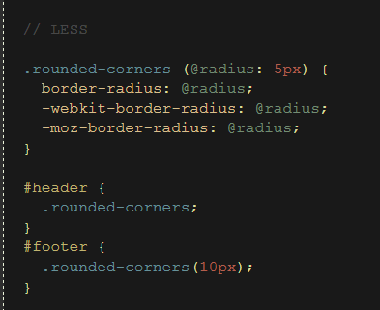
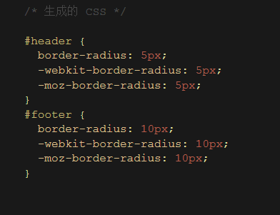
二：混合 混合能够使得我们将已定义的class引入到另一个clss中，实现样式的继承，并且可以像函数Function一样传递参数（可以带入默认值），（完全copy）（可以分为有参混合和无参混合，有参混合可以有默认值）

Slide 4
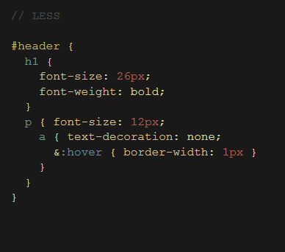
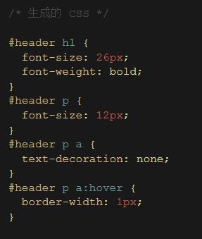
三：嵌套规则 我们可以在选择器中圈套其他选择器以至于实现继承，其结构和我们的DOM结构相同（&串联标识符，比如下边&：hover）

Slide 5
@arguments 变量代表所有参数集合，不想单独处理每一个参数的话，可以利用@arguments 代替 .box-shadow (@x: 0, @y: 0, @blur: 1px, @color: #000) { box-shadow: @arguments } 使用： .box-shadow(2px, 5px); 输出： box-shadow: 2px 5px 1px #000;

Slide 6
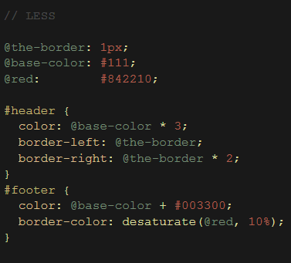
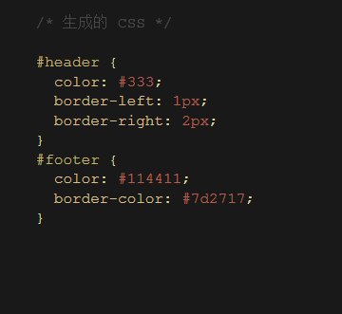
四：函数 & 运算 Less提供提供了计算操作，与JS和less函数所对应
Notes:
Desaturate 褪色处理

Slide 7
.mixin (dark, @color) { color: darken(@color, 10%); } .mixin (light, @color) { color: lighten(@color, 10%); } .mixin (@_, @color) { //@_匹配任何参数 display: block; } 匹配： .mixin(@switch, #111); @switch= light 则会匹配 2,3 @switch= dark 则会匹配 2,3
五：模式匹配和守卫 在Less中尝试利用模式匹配替if/else，其执行原理类似switch/case

Slide 8
2：重载 .mixin (@a) { color: @a; } .mixin (@a, @b) { color: fade(@a, @b); } . mixin (#111) 则匹配 1 . mixin (#111,10%) 则匹配 2

Slide 9
3:守卫（ Guards ） .mixin (@a) when (lightness(@a) >= 50%) { background-color: black; } .mixin (@a) when (lightness(@a) < 50%) { background-color: white; } .mixin (@a) { color: @a; } .mixin(#ddd) 则匹配 1，3 .mixin(#555) 则匹配 2，3

Slide 10
Guards 允许我们使用>,>=,<,<=,=,关键字true（只匹配关键字true，非true不会匹配），支持逻辑and ,not ().同样可以使用一些is* functions： isnumber ， iscolor , isstring , iskeyword , isurl , ispixel , ispercentage , isem … .mixin (@a) when (isnumber(@a)) and (@a > 0) { ... } .mixin (@b) when not (@b > 0) { ... } 同时我们可以使用“，”分割多个Guards ，其表示只要其中任意一个满足就为true（逻辑或 or）。 .mixin (@a) when (@a > 10), (@a < -10) { ... }

Slide 11
@base-url: “http://assets.fnord.com”; background-image: url(“@{base-url}/images/bg.png”); 类似: Ruby “#{base_url}/images/bg.png” PS1:“$base_url/images/bg.png”
六：字符串插值

Slide 12
1：为HSL颜色空间（色相，饱和度，亮度）：lighten，darken saturate，desaturate，mix … 2：Math 函数：round ,ceil ,floor …
七：Less函数

Slide 13
#bundle { .button () { display: block; } } Less命名空间引用： #header a { color: orange; #bundle > .button; //引用 }
八：命名空间
命名空间以“#”开始，并且以“>”引用

Slide 14
1：导入Less文件： @import “lib.less”; //等价于@import “lib”（可以不带后缀） 2：导入css文件： @import "lib.css";
九：文件导入

Slide 15
转义：字符串前加一个 ~ .class { filter:~“ms:alwaysHasItsOwnSyntax.For.Stuff()”; } 输出： .class { filter:ms:alwaysHasItsOwnSyntax.For.Stuff(); }
十：转义

Slide 16
1： @var: `“hello”.toUpperCase() + ‘!’`; 2： @height: `document.body.clientHeight`; 3： @darkcolor: darken(@color, 10%); 注：使用前提采用的是客户端解析（less.js）
十一：JavaScript 表达式

Slide 17
1:客户端使用：引入less.js 2:服务端使用：安装npm （$ npm install less ） node.js , dotless(.net) 3：命令行使用：$ lessc [in].less > [out].css 在线编译：http://less.cnodejs.net/
使用方式
Notes:
在2,3选项中不能获取客户端环境，对于表达式失去了很多动态特性

Slide 18
同类参考： Sass: http://sass-lang.com/ Sass vs Less：LESS介绍，和与Sass的比较

